Slide 1
Современные
монеты Беларуси

Slide 2
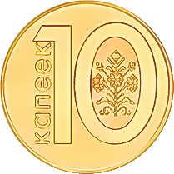
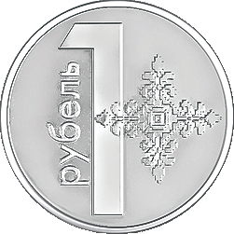
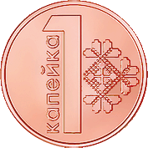
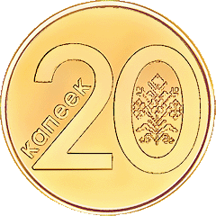
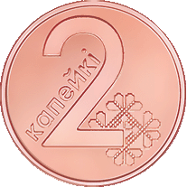
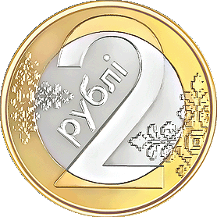
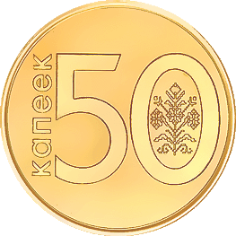


Slide 3
АВЕРС РЕВЕРС
ГУРТ

Slide 4
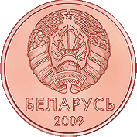
АВЕРС
Лицевая
Сторона

Slide 5
АВЕРС РЕВЕРС
Лицевая Оборотная
Сторона сторона

Slide 6

АВЕРС РЕВЕРС ГУРТ
Лицевая Оборотная
Сторона сторона

Slide 7
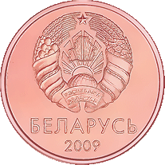
РЕВЕРС
АВЕРС
ГУРТ

Slide 8
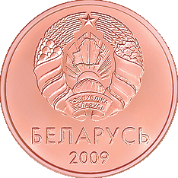

Slide 9
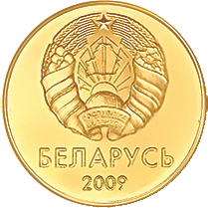
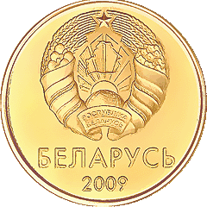
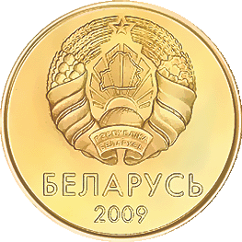

Slide 10
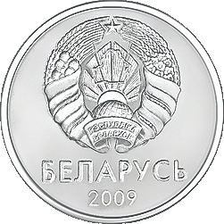


Slide 11
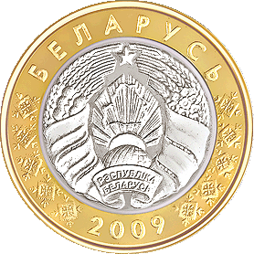

Slide 12


Slide 13
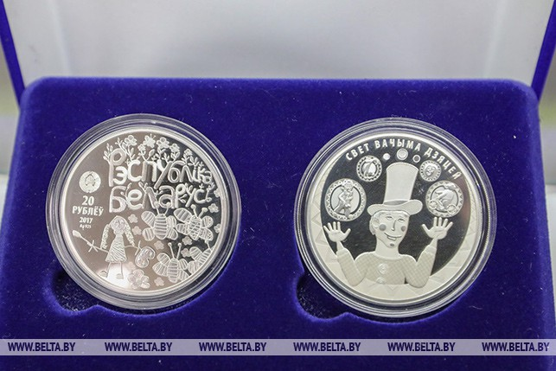
Памятные монеты

Slide 14
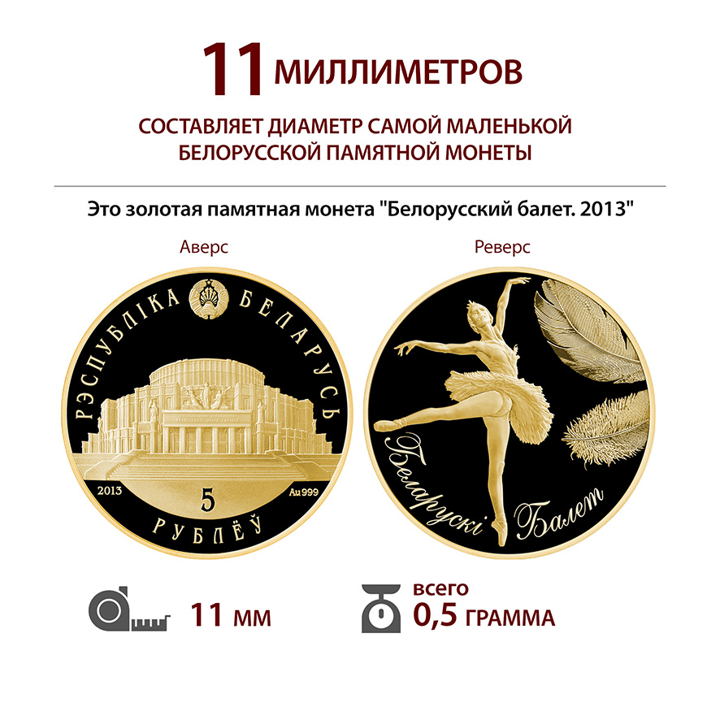

Slide 15
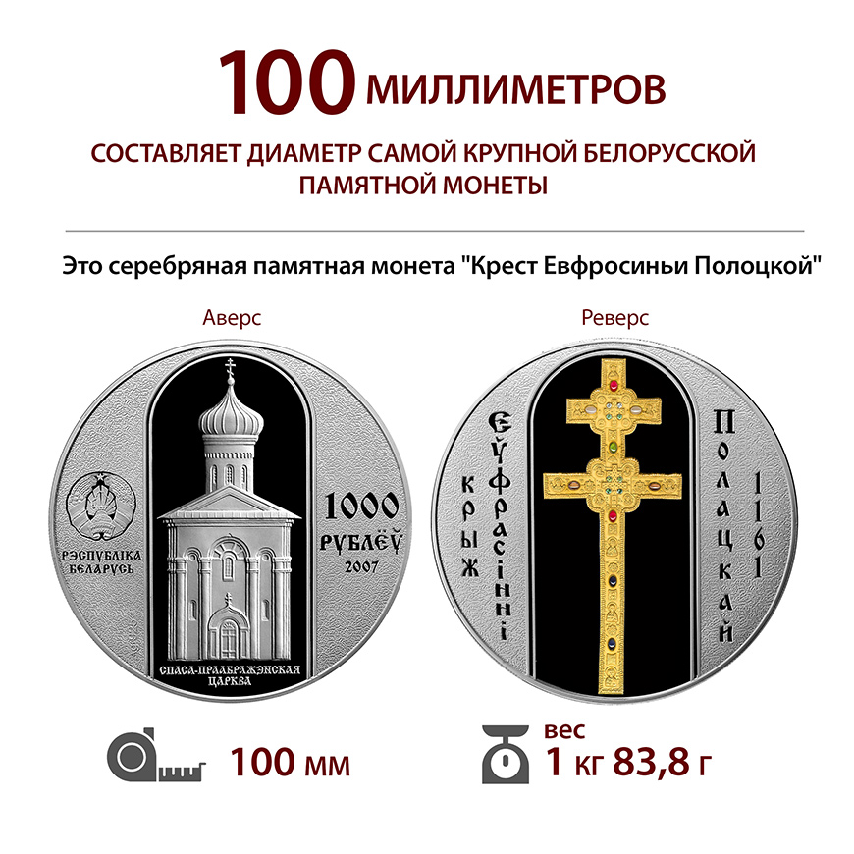

Slide 16
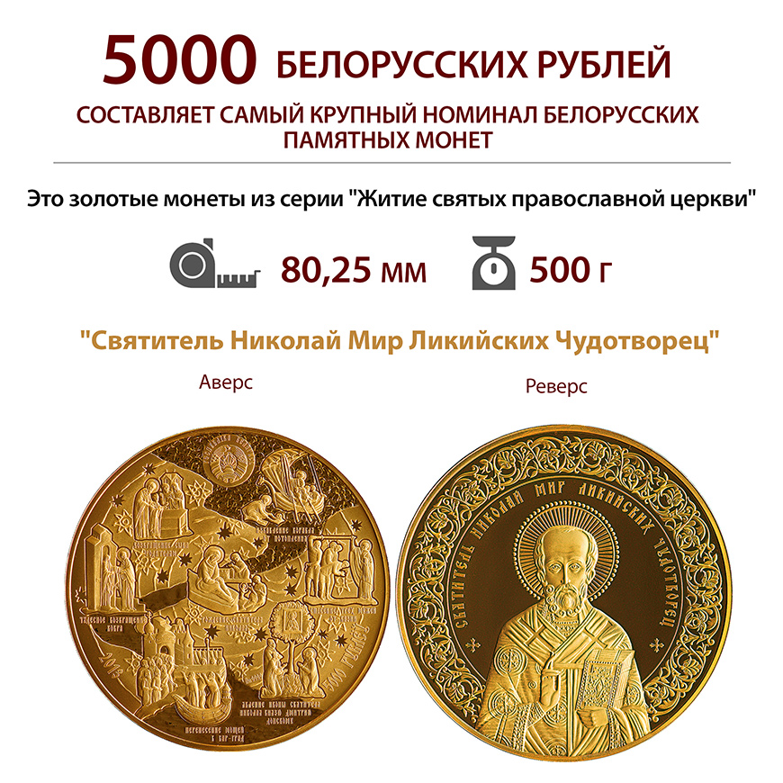

Slide 17
Прыказкі
Рубель без капейкі не бывае.
Беражы бацькоўскую капейку, тады і сваю дабудзеш.
Розуму грашыма не заменіш.
Шчасце за грошы не купіш.

Slide 18
Прыказкі
Розуму грашыма не заменіш.
Шчасце за грошы не купіш.

Slide 19
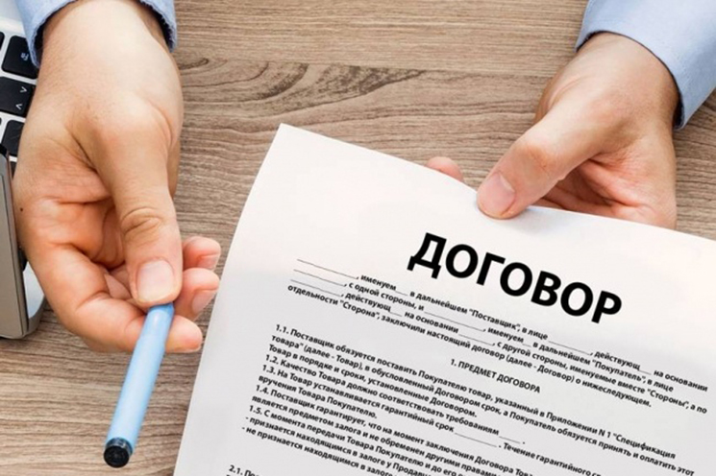

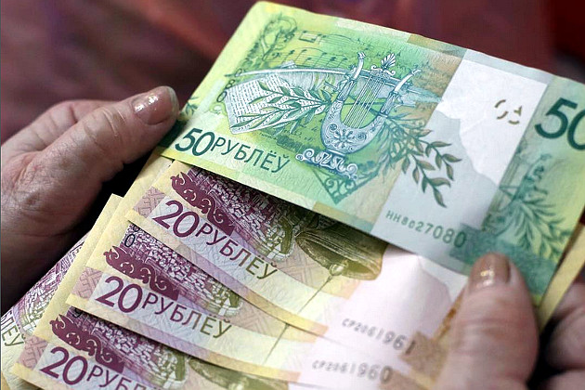
Угадай пословицу

Slide 20
Угадай пословицу
Договор дороже денег.

Slide 21
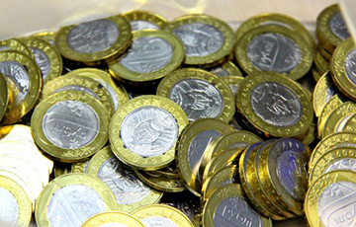
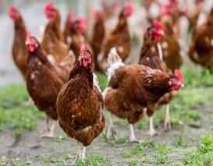

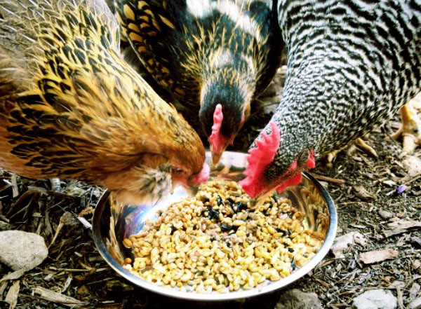
Угадай пословицу

Slide 22
Угадай пословицу
Денег куры не клюют.

Slide 23
Синквейн
1 существительное
2 прилагательных
3 глагола
Предложение или пословица
Вывод (1 слово)

